Slide 1
Para la Reducción de Consumos de Agua Potable
en las Instituciones Educativas
Departamento de Cultura del Agua

Slide 2
Objetivo del programa
Es un programa dirigido de primera instancia, al nivel educativo básico (pre-escolar, primarias y secundarias de competencia estatal), para dar cumplimiento al Convenio de Colaboración entre la Junta Municipal de Agua y Saneamiento de Juárez; la Secretaría de Educación y Deporte del Poder Ejecutivo del Estado de Chihuahua Zona Norte y; Servicios Educativos del Estado de Chihuahua, de fecha 7 de julio del 2022.
El objeto del mismo, es reducir los consumos de agua potable, a través de la implementación de la Nueva Cultura del Agua, que integra nuevos programas educativos: urgentes, permanentes, integrales, incluyentes y mediáticos, para concientizar por medio de las pláticas, impulsando la promoción y fomento del cuidado, ahorro y uso eficiente del agua, con programas formativos multiplicadores que involucran al personal docente, mismos que impartirán el nuevo material de cultura y concientización, a todos los alumnos, escalando e integrando mejores esquemas del uso eficiente del vital líquido en las instalaciones de las instituciones públicas educativas.

Slide 3
Es de vital relevancia, que se incluya en este programa, a todo el Sector Educativo de Ciudad Juárez, que tiene la misma problemática y requiere también, reducir los altos consumos de agua potable, por tal motivo, se propone el escalamiento a las diferentes Instituciones educativas públicas y privadas de todos los niveles de bachilleratos y las universidades, mismas que actualmente cuentan con una subvención de gasto por el concepto de agua potable.
La logística primordial, es la integración del sector educativo, por medio de la inclusión del material de la Nueva Cultura del Agua, y preparación del personal docente del sector educativo en general, para que los maestros dispongan del material y puedan impartir estas pláticas en los horarios de clase a sus alumnos, con programas permanentes de formación, por tal motivo, las pláticas de la Nueva Cultura del Agua, están diseñadas para su incorporación, considerando el tiempo que se toma una clase de forma regular.
La Nueva Cultura del Agua, debe ser global e inclusiva, mediática, y considera la formación general a todos los ciudadanos, con la participación activa del Sector Gubernamental, Sector Maquilador, el Empresarial, las diversas Cámaras y demás Asociaciones de esta gran Ciudad. Nadie debe quedar exento de asumir esta gran misión de vida y reto de todos.

Slide 4
Identificación de Problemática
Se carece de un Programa integral permanente de Cultura del Agua.
Las instituciones públicas minusvaloran la prestación del servicio de agua, debido a la carencia de cobro en la mayoría de los casos.
A causa de esta ausencia de cobro, algunas instalaciones se encuentran en parcial abandono, descontroladas y sin mantenimiento.
Se cancelaron programas de detección de fugas que funcionaron temporalmente en el pasado (cuadrilla de inspectores y/o escolar).
No se cuenta con un diagnóstico confiable del uso del agua en las instituciones educativas. Así como, una medición confiable en muchos casos.
No existen esquemas de supervisión, regulación y sanciones a las escuelas por mal uso del recurso.

Slide 5
Áreas de intervención
Riego Conciente

Slide 6
Propuestas de acciones por área
MEDICIÓN: Todas las instituciones educativas deben contar con medidores de agua en sus tomas actuales, y con ello, se logre medir los consumos reales. Es imprescindible contar con la información precisa para controlar y mejorar los gastos de agua.
Es necesario optimizar el recurso que se suministra en el sector educativo.
FUGAS: Solventar con carácter prioritario las fugas y establecer un mecanismo de evaluación entre la JMAS y las escuelas para la atención técnica y asesoramiento para que, previo deslinde de responsabilidades, se reparen las fugas. Es urgente así mismo, la emigración a esquemas de infraestructura ecoamigable, (ahorradores de agua, en baños y cafeterías).
RIEGO: Optimización de áreas verdes con nuevo paisajismo, cosecha de lluvia, y paleta desértica, con sistemas de bajo consumo de agua, riego por goteo direccionado a la arbórea y arbustiva, y se mejoren los suelos de los jardines para que tengan la biota adecuada y mejora de su ecosistema.
USO DE AGUA TRATADA:
Promover el uso de agua tratada, y elaborar esquemas de viabilidad en los casos de instituciones cercanas a líneas de agua tratada existente, y su conexión. Evaluación y promoción, para que las escuelas cuenten con plantas de tratamiento y/o favorecer el tratamiento sencillo de aguas grises y su reúso, para sus áreas verdes, y considerar el riego con pipas.
CULTURA HÍDRICA: Promover la Nueva Cultura del Agua de forma permanente y favorecer que las instituciones desarrollen e implementen, los esquemas adecuados para reducir los consumos y lograr con la Nueva Cultura del Agua, un desarrollo integral sostenible del agua en las instituciones educativas.

Slide 7
Metas a Alcanzar del Programa C.D.
1. Crear el compromiso y el trabajo en equipo.- Con la participación del personal docente y administrativo a través de la implementación de la Nueva Cultura del Agua y se logre exitosamente el esquema formativo, en los planteles como Reto de Sustentabilidad participativo.
2. Promover la Conciencia participativa.- Por medio del conocimiento de la problemática actual de Ciudad Juárez y la unificación de esfuerzos, para crear un compromiso de trabajo en equipo, que nos direccione a comprender que ese principio nos dará, la solución integral sostenible por la formación de todos los alumnos en general para comprender el reto ambiental y lograr el uso sostenible del agua.
3. Agua tratada y reúso de aguas grises.- Considerar análisis y factibilidad para agua tratada: escalamiento a PTAR; utilización de pipas, en las instituciones que no tienen factibilidad de conexión a línea morada, y reutilizar el agua gris.
4. Optimización del riego de áreas verdes.- Riego por goteo en árboles y arbustiva, y emigrar a la vegetación desértica de bajo consumo agua.
5. Capacitación de personal de Mantenimiento e Intendencia.- Con el objetivo de que se eficiente el uso del agua, sin fugas y pérdidas de presión, por medio de la administración de volúmenes y rotación de polígonos.

Slide 8
Metas a alcanzar
5. Plan Estratégico de Reducción de Consumos de Agua Potable
a) Incentivar optimización del agua en sanitarios, con la inclusión de llaves
ahorradoras, migitorios secos, y sanitarios de bajo consumo.
b) Incentivar uso de trampas de grasas en cafeterías.
c) Propuesta de uso de mini plantas de tratamiento, y/o de aguas grises para reutilización en riego.
d) Utilización de letreros de concientización y buen uso del agua en puntos estratégicos, como aulas, baños, oficinas y cafeterías.
6. Esquema de Incentivos. Reconocimiento a las instituciones participantes y que cumplan con los objetivos de reducción menor gracias a su integración al programa Cero Desperdicio, y logros en los objetivos o reducción de sus consumos de agua.

Slide 9
Análisis de gasto de agua promedio
por persona por día en una escuela
Método por promedio de gastos reales medidos totales por JMAS entre número de personas total en la institución
Gasto promedio de agua por persona
por día en una institución escolar:
Se analizaron 3 años de consumos históricos
de cada institución con alta población, entre
391 a 2926 alumnos, en la base de datos de la JMAS
y se determinó el año de más alto consumo,
del cual se selecionaron los 3 meses
de más altos consumos en años previos
a la pandemia entre 2018, 2019 y 2020.

Slide 10
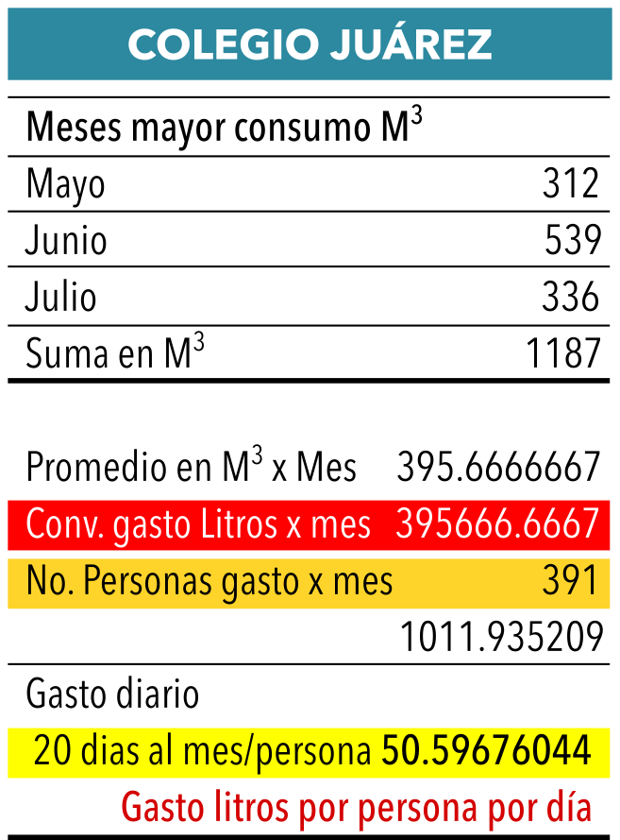
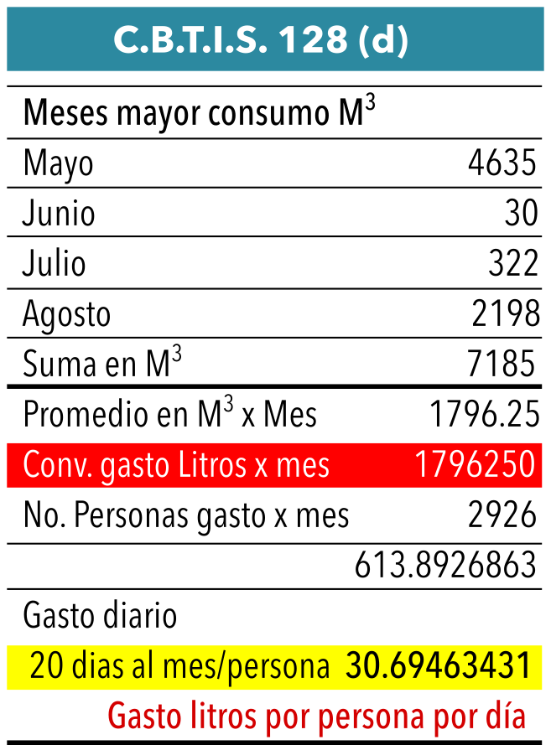
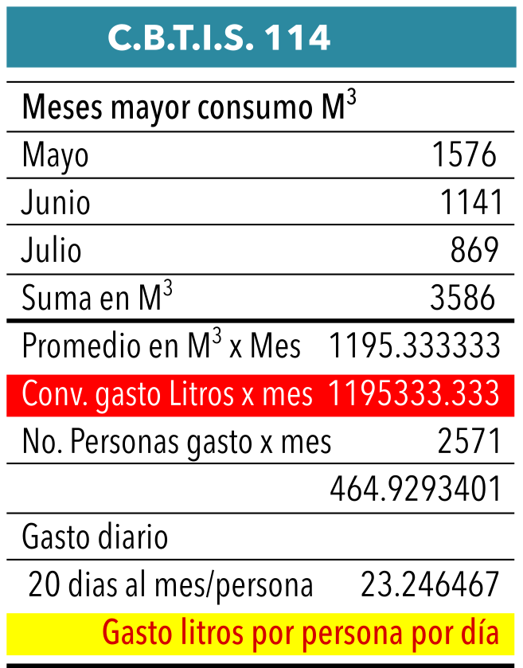
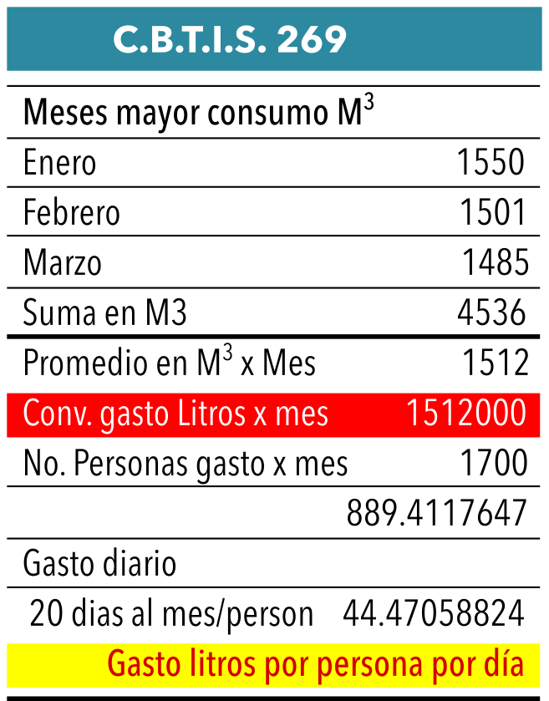
Análisis de gasto de agua promedio por persona por día en una escuela
Procedimiento para sacar el Gasto Promedio Por Persona Día:
1. Se sumaron los gastos por mes, y se saco el promedio en M3 y se hizo conversión a litros
2. Se dividió entre el numero de personas sumando alumnos, docentes, intendentes, generando el gasto por persona al mes
3. Se dividió entre los 20 días de asistencia promedio al instituto
4. Se sumaron los promedios de las 4 instituciones y se saco el promedio general entre las 4

Slide 11
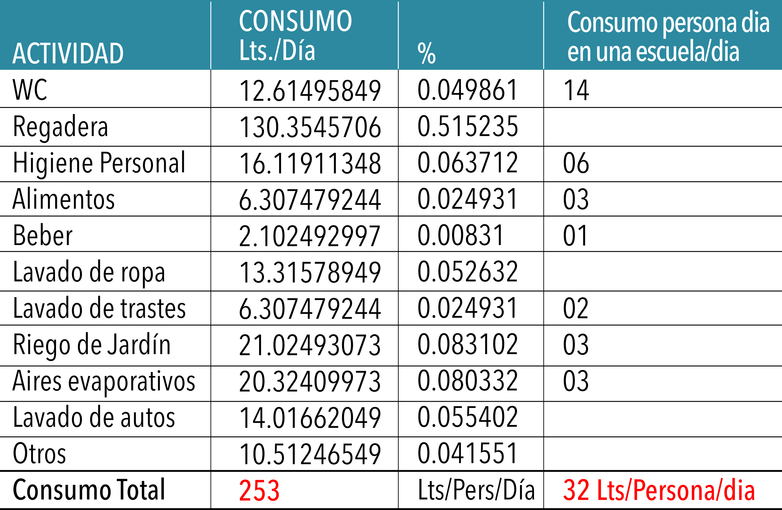
Análisis de gasto de agua promedio por persona por día en una escuela
Método por promedio de gastos medidos
de forma directa a estudiantes
Gasto Promedio de Agua por Persona por Día en una institución escolar:
Utilizando los gastos de agua medidos de forma directa en la población escolar en las casas de los alumnos participantes en una investigación realizada en clase de seminario de investigación.
De acuerdo a la tabla mostrada a continuación de todos los gastos de agua que genera una persona, se consideraron solamente los
Gastos expuestos en la ultima fila que son los que genera un estudiante al estar de 4 a 8 horas en una Institución
Procedimiento para sacar el Gasto Promedio Por Persona por Día:
Se midieron de forma directa los gastos de agua haciendo captura del agua usada, según hubo necesidad y otros análisis se realizaron por los tiempos de apertura de llaves y de acuerdo a la cantidad capturada en tiempo por minuto de apertura

Slide 12
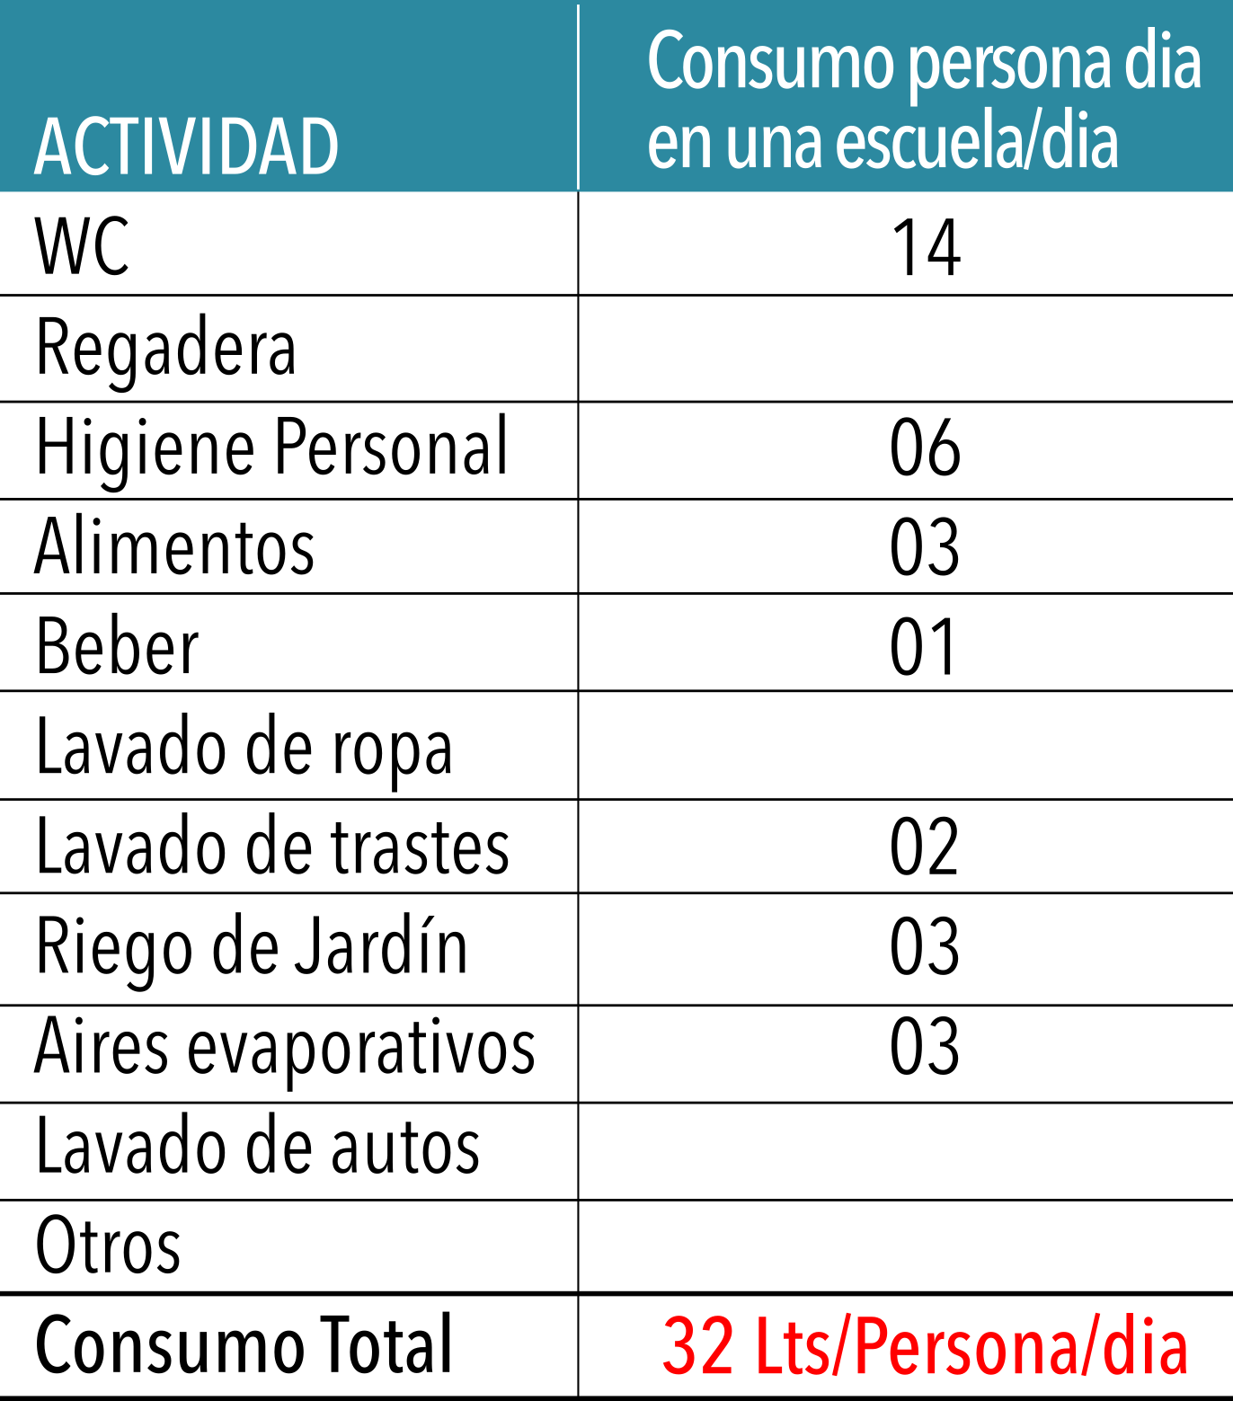
Análisis de gasto de agua promedio por persona por día en una escuela
Obtensión promedio de gastos de agua por persona durante su estancia en una escuela
Método por promedio de gastos reales medidos totales por JMAS entre número de personas total en la institución
Método por promedio de gastos medidos de forma directa a estudiantes
REALIZANDO LA SUMA DE AMBOS SISTEMAS DE OBTENSION DE DATOS
37.2521 + 32 = 69.2521
SACANDO EL PROMEDIO
69.2521 /2 = 34.62 Lts.
Gasto agua persona día en una
institución educativa

Slide 13
Propuesta para dotación gratis de agua por persona por día a una escuela
En general se considera en esta propuesta los elementos adecuados de uso del agua dentro de una institución con:
La propuesta que se esta proponiendo de 24 litros por persona al día considera el abastecimiento de las necesidades básicas a cubrir de una forma adecuada para los gastos de agua de una persona al estar en una institución educativa.
El rubro de sanitario considera 14 litros de gasto de agua considerando 2 usos de sanitario de 6 litros de descarga mas 2 litros extras, obviamente una persona al dia acude mas veces al sanitario pero eso ya es en su casa .
El rubro de higiene personal considera 5 litros de agua para propósitos de lavado de manos y cepillado de dientes.
El rubro de alimentos considera 2 litros de agua, para la generación de alimentos dentro de la institución.
El rubro de beber considera el promedio normal de beber de 2 litros de agua dentro de la institución.
El rubro de lavadero de trastes considera 01 litros de agua por persona al día.
Nota: el resto de los rubros de gasto de agua que aparecen en esta grafica se descartan como dotación gratuita dada la problemática que actualmente enfrentamos la conurbación de cd Juárez, Chih. – El Paso Tx. Como extractores de acuífero del cual dependemos y que debemos de disminuir nuestros consumos de forma inmediata ya que se están presentando cuadros de pozos que se han sustituido de fuentes lejanas por falta del recurso.
24 lts persona/día

Slide 14
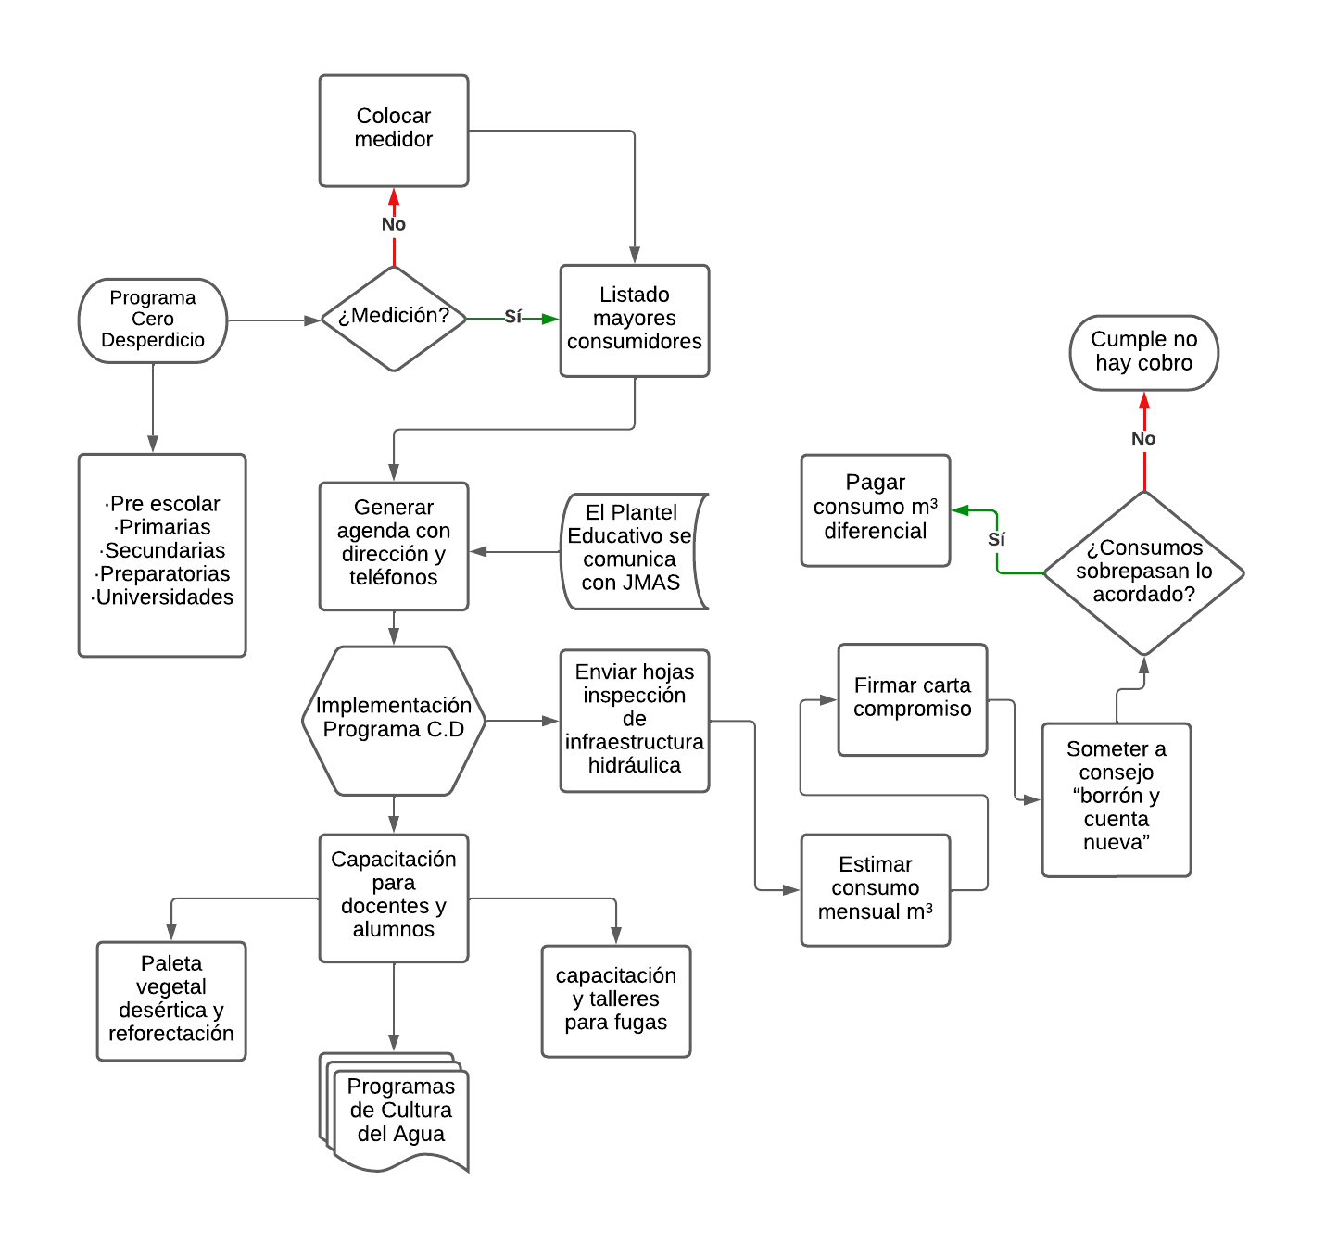
Pasos principales a seguir para el programa Cero Desperdicio
De todo el universo de planteles educativos, partimos:
Corroborando que la escuela se encuentran medidos sus consumos, de no ser así, tenemos que realizar la instalación de los medidores.
Impartir a los docentes y personal administrativo con los diversos temas preparados por parte del departamento de cultura del agua.
Enviar hojas de inspección de las instalaciones hidráulicas y mejoras sugeridas.
Se estima el consumo promedio mensual correspondiente para cada escuela dependiendo de sus instalaciones y población estudiantil.
Se firma carta compromiso con el director o representante donde se comprometen a no rebasar del promedio de m³ mensual, previamente determinado.
Cada m³ que este sobrepasado del promedio mensual antes calculado, será cobrado debidamente según la tarifa correspondiente.

Slide 15
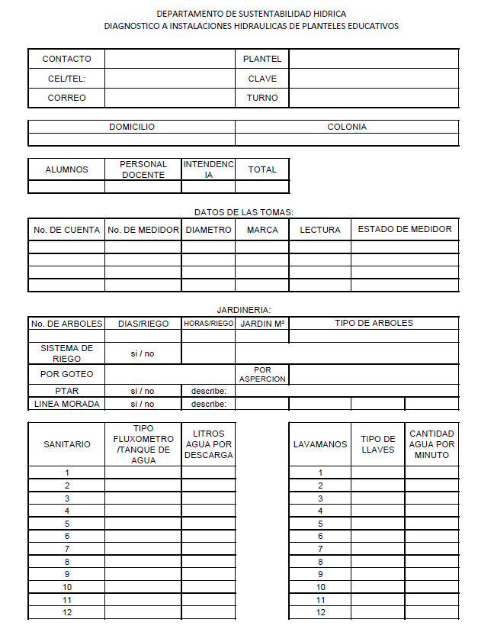
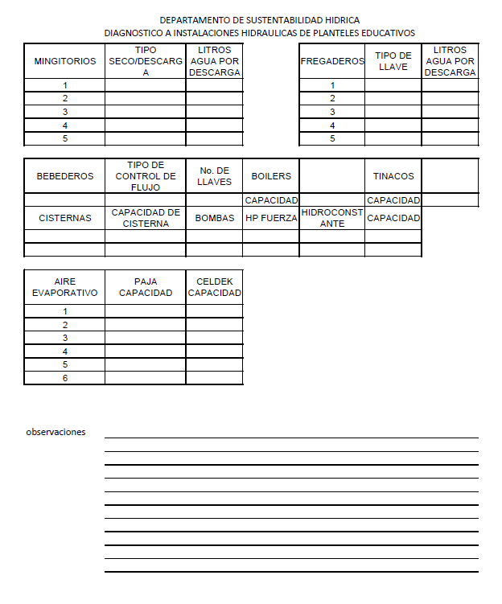
DEPARTAMENTO DE CULTURA DEL AGUA Y SUSTENTABILIDAD
DEPARTAMENTO DE CULTURA DEL AGUA Y SUSTENTABILIDAD
Este es el diagnóstico que personal de mantenimiento de cada plantel tendrá que llenar para calcular los consumos correspondientes en m³.

Slide 16
CARTA COMPROMISO
CONVENIO Y PROGRAMA CERO DESPERDICIO
En ________________________________ siendo las ____ horas del día ____ de __________ del ________ bajo la Coordinación del Director ___________________________________ de la institución ___________________________ zona__________________ ubicada en la calle _____________________________ número __________________________.
Se compromete a los responsables de llevar a cabo las acciones para la Reducción de consumo de agua potable, a través del Programa Cero Desperdicio, así mismo, se cumplirá con lo estipulado en el Convenio previamente firmado por nuestras autoridades Educativas y las de la JMAS, obligándonos a cumplir con la meta del gasto Hidráulico, de___________m³ mensuales, en función de los volúmenes pre-estimados previamente por personal de la Escuela que representamos y, mismo que queda supeditado a verificación discrecional por personal de la JMAS, en el entendido de que la dotación de agua estimada, es la suficiente y sostenible para asegurar el derecho al vital líquido, mismo que se proporcionará gratuitamente por la Dependencia Gubernamental.
Los excedentes serán sujetos de cobro con tarifas previamente establecidas por la Dirección Comercial de la JMAS. La Escuela y/o Institución Educativa, así como los responsables, se comprometen a liquidar los excedentes en tiempo y forma a la Dependencia JMAS Juárez.
Firman de Común Acuerdo:
Por la Institución Educativa: Por la Dependencia JMAS:
_____________________________________ ______________________________________________
Director Escuela Departamento de Cultura del Agua y Sustentabilidad
Testigos:
__________________________________ ____________________________________
Jefe de Mantenimiento escolar Responsable de áreas verdes de la escuela

Slide 17
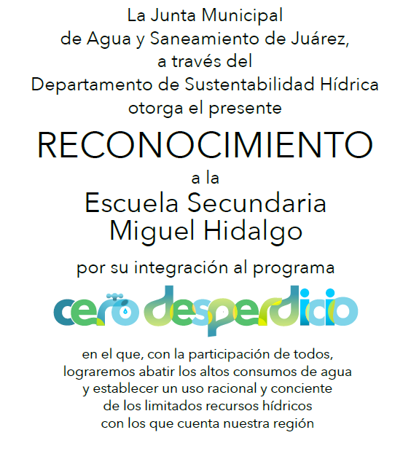
Departamento de Cultura del Agua
Los planteles educativos quedarían certificados por parte de la JMAS, como planteles comprometidos en el ahorro y optimización de los recursos hídricos.
Lo cual les otorga estatus y beneficios de cooperación interinstitucional.

Slide 18
Implementación del Programa de Cero Desperdicio
Procesos-indicadores Prioritarios por parte de Cultura del Agua dentro del programa
Un programa de concientización en escuelas con el objeto de reducir los altos consumos de agua, puede incluir varias actividades para ayudar a los estudiantes a comprender la importancia del agua y cómo pueden cuidar su consumo. Las acciones son:
Realizar auditorías de agua en la escuela para detectar fugas y medir el consumo. Los estudiantes pueden trabajar en equipo para realizar estas auditorías y presentar sus hallazgos al personal y a la administración de la escuela.
Organizar talleres y charlas educativas sobre el Cambio Climático, su correlación con el ciclo del agua, la importancia de preservar los recursos hídricos y cómo ahorrar agua en el hogar y en la escuela.
Implementar medidas para reducir el consumo de agua en la escuela: cómo instalar dispositivos de ahorro de agua en grifos e inodoros, cambiar a sistemas de riego eficientes en jardines, y promover hábitos de ahorro de agua entre los estudiantes y el personal.
Realizar campañas de concientización y concursos entre escuelas de zona para fomentar el ahorro de agua entre los estudiantes, (credencializar a los estudiantes que sumen al proyecto Guardianes del Agua de la J + ).
Incentivar la participación de los estudiantes en proyectos de conservación de agua y medio ambiente, como plantar árboles y jardines en la escuela, recolectar agua de lluvia y crear pequeños jardines de lluvia en el patio.
Incorporar el aprendizaje sobre el ahorro del agua en la currícula escolar, (Diploma).
Hacer uso de la tecnología para medir el consumo de agua en tiempo real.
Es importante recordar que es responsabilidad de todos, incluyendo a los estudiantes, trabajar juntos para preservar los recursos hídricos y garantizar un suministro sostenible de agua en el futuro.
Control de Fugas e inspección a instalaciones hidráulicas
Educación Ambiental / Cultura del Agua
Medir y controlar altos consumos

